Slide 1






计算机
交换机
CANET转换器
线控底盘
激光雷达
摄像头

Slide 2
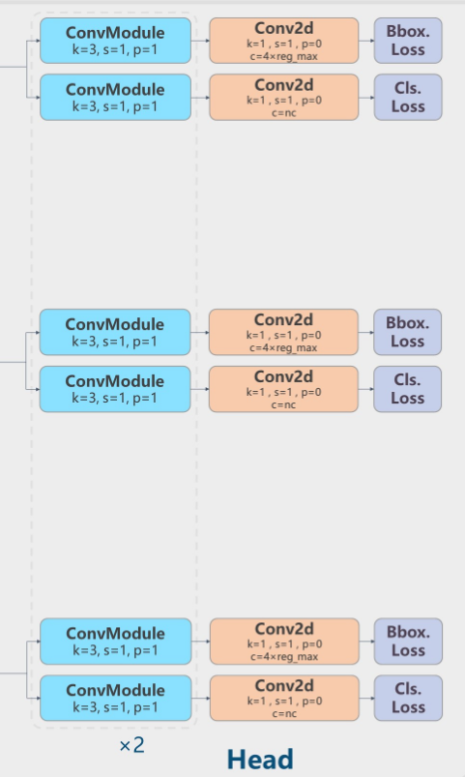
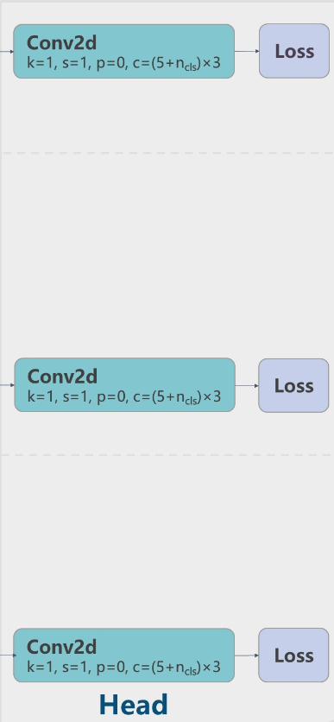

Slide 3



















服务器
电脑
平板
底盘车
交换机
手机
激光雷达
GPS
摄像头

